Slide 1
" Шардара" мектеп-лицейінің
2024-2025 оқу жылындағы мұғалімдердің жетістіктері

Slide 2
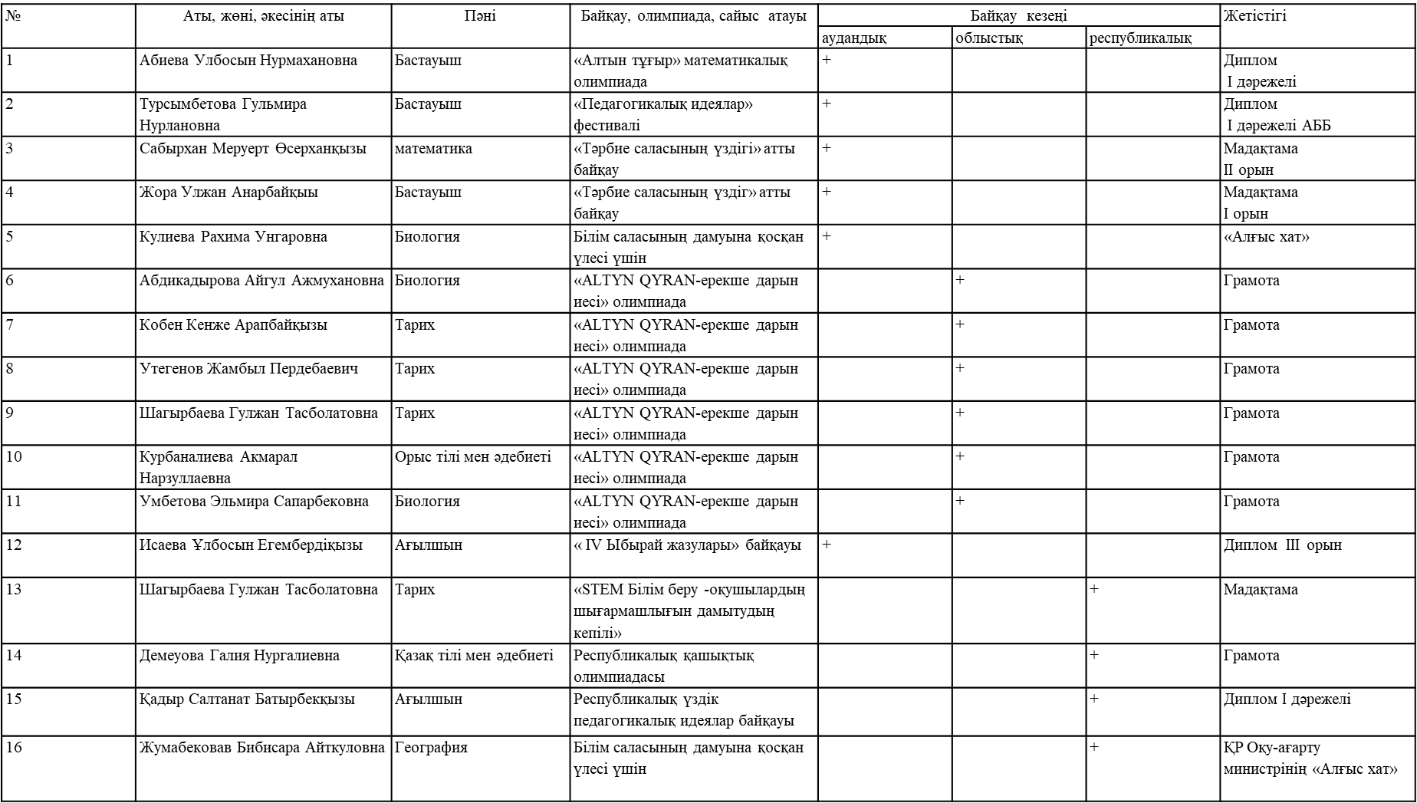
«Шардара» мектеп-лицейінің 2024-2025 оқу жылында мұғалімдер жетістіктері туралы сапалық мәлімет.

Slide 3
«Шардара» мектеп-лицейінің 2024-2025 оқу жылында мұғалімдердің баспасөзге, сайттарға жариялануы
№ | Аты -жөні | пәні | Баспасөз атауы, нөмері, күні | Сайттың аты | Мақала тақырыбы | Алған марапаты
1 | Алимбаева Мадина Талгатовна | Ағылшын | «Жаңашыл үздік ұстаз» ғылыми-әдістемелік журнал 2024ж |  | Белсенді оқыту әдістері: ағылшын тілі сабақтарын қалай интерактивті және қызықты етуге болады. | Сертификат №003291
2 | Келдибаева Гулшат Кураловна | Тарих | «Педагогикалық шеберлік» журналы ISSN 2617-2682 2024ж. |  | Тарих сабағында оқушылардың білім сапасын арттыру жолдары | Алғыс хат
3 | Зиманова Ерке Мұхтарқызы | Тарих | «Педагогикалық шеберлік» журналы ISSN 2617-2682 2024ж. |  | Сабақта критериалдыф бағалауды тиімді қолдануда оқушы білімін арттыру. | Мадақтама
4 | Муталиева Ботагоз Усеновна | Ағылшын | «Педагогикалық шеберлік» журналы ISSN 2617-2682 2024ж. |  | Ways to enhance writing skills in secondary grade learners using different sentence structures | Мадақтама
5 | Шагырбаева Гулжан Тасболатовна | Тарих | «Педагогикалық шеберлік» журналы ISSN 2617-2682 2024ж. |  | Жасанды интеллект және тарихи фактілерді визуализациялау сабақта инфографика құру | Сертификат №40/43 Диплом І дәрежелі
6 | Абдикадырова Айгул Ажмухановна | Биология | «Түркістан ұстазы» ғылыми-әдістемелік журнал №9 қыркүйек 2024ж ISSN2791-3341 |  | Қызықты биология елінде «Жүйке жүйесіне шолу» | Сертификат Мадақтама
7 | Зейнеханова Гульшат | математика | «Ұлағатты ұстаз жолы» №5(35) (2024ж.) |  | «Математика сабақтарында мәселелік жағдайларды пайдаланудың педагогикалық негіздері» | Алғыс хат
8 | Сартбаева Жанар | физика | «Ұлағатты ұстаз жолы» №5(35) (2024ж.) |  | «Оқушылардың функционалдық сауаттылығын арттыруда физика сабағында заманауи технологияларды қолдану» | Алғыс хат
9 | Сабырхан Меруерт | математика | «Педагогика жаңалықтары» №9 (2024ж) |  | «Математиканы оқыту формалары мен құрал-жабдықтары» | Алғыс хат
10 | Жақсыбаев Жамбыл | математика | «Педагогика жаңалықтары» №9 (2024ж) |  | «Математиканың біздің өміріміздегі маңызы» | Алғыс хат
11 | Жасұзақ Нұрдаулет | математика | «Педагогика жаңалықтары» №9 (2024ж) |  | «Оқушылардың математикадағы ынтасы» | Алғыс хат

Slide 4
Оқушылардың жетістіктері: Пән олимпиадаларға қатысқан оқушы саны- 72 оның ішінде жүлделі оқушы саны аудандық деңгейде – 37, жеңімпаз -52 % құрады. Облыс көлемінде – 7 оқушы қатысып, 3 жүлделі орынға ие болды - 43 % көрсетті..
Мұғалімдердің жетістіктері: Педагогикалық идеялары Тұрсымбетова Гүлмира ауданнан- 1 орын, «Алтын тұғыр» бастауыш сыныптар бойынша математика пән олимпиадасынан Абиева Ұлбосын ауданнан -1 орын, Республикалық «Математикалық регата -2025» олимпиадасының аудандық кезеңінен - 3 орын жас маман Ниязбек Эльвира.
« STEM білім беру технологиясы арқылы биология сабақтарында оқытудың ерекшеліктерін көрсете отырып, өзара тәжірибе алмасу арқылы мұғалімдердің кәсіби құзыреттілігін арттыру» тақырыбында мектебімізде облыстық шебер сынып өткізілді, оған биология пәнінің мұғалімі А.Абдикадырова тәжірибесімен бөлісіп, облыстық әдістемелік кабинеттің «Алғыс хатымен» марапатталған.
Аудандық әдістемелік кабинетінің жылдық жоспарына сәйкес «Facilitated action research» тақырыбында мақсатты мектеп базасында шебер сыныптарға қатысып, өз тәжірибесімен бөлісіп биология пәні мұғалімі Э.Умбетова, химия пәні мұғалімі С.Еркин аудандық білім бөлімінің «Алғыс хатымен» марапатталды.
«Биология және химия пәндерін оқытуда функционалды сауаттылықты дамыту: инновациялық әдістеме мен озық технологиялар» тақырыбында химия, биология пәндері мұғалімдерінің облыстық I съезіне биология пәні мұғалімі Д.Даниярова қатысып, облыстық білім басқармасының «Мадақтамасымен» марапатталды.
«Білім беруді цифрландыру арқылы білім сапасын арттырудың тиімді жолдары» тақырыбындағы аудан аралық әдістемелік күнге бастауыш сынып мұғалімі бастауыш сынып мұғалімі Тулемисова Маржан өз тәжірибесімен бөлісіп, облыстық әдістемелік кабинетінің «Алғыс хатымен» марапатталды.
«Бастауыш сынып оқушыларына функционалдық сауттылығын дамыту: ізденіс, тәжірибе, нәтиже» тақырыбында аудандық жобаға қатысып, аудандық білім бөлімінің «Алғыс хатымен» марапатталды.

